Slide 1
UBND QUẬN HẢI AN
TRƯỜNG TIỂU HỌC ĐẰNG HẢI
TIẾNG VIỆT LỚP 1
Tập đọc: Chuyện ở lớp

Slide 2
TIẾNG VIỆT 1
Tập 2
Tuần 34
Tập đọc: Chuyện ở lớp

Slide 3

KHỞI ĐỘNG

Slide 4

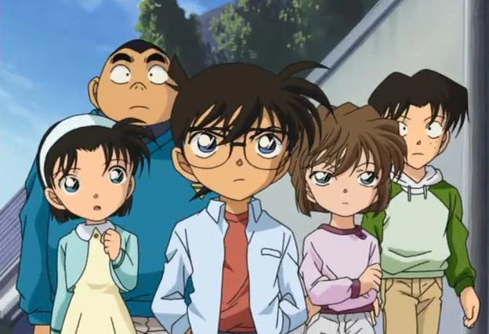


Em làm thám tử nhí
Notes:
Hướng dẫn chơi:
-Bạn nhỏ vì mải chơi với các bạn nên đã làm rơi mất đồ dùng học tập của mình. Các em hãy vào vai những thám tử nhí để tìm đồ dùng giúp bạn chuẩn bị đầy đủ để đi học nhé.
- Cách chơi: trả lời lần lượt những câu hỏi đưa ra ở mỗi khung cảnh nơi bạn nhỏ đã từng chơi. Trả lời đúng sẽ tìm được 1 loại đồ dùng.

Slide 5



Câu hỏi số 1:
Kể tên những đồ dùng học tập được nhắc đến trong bài “Sử dụng đồ dùng học tập an toàn”.
Đáp án: thước, bút, kéo, dao

Slide 6


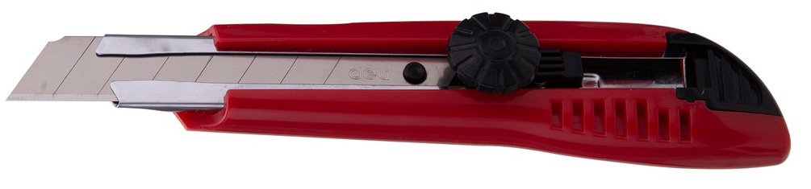
Câu hỏi số 2:
- Vì sao khi dùng đồ vật sắc nhọn em phải cẩn thận?
Đáp án:
- Để tránh gây thương tích cho bản thân và người khác.

Slide 7


Câu hỏi số 3:
- Khi dùng bút, em cần chú ý điều gì?
Đáp án: - Không cắn hay ngậm đầu bút và rửa tay sạch sẽ sau khi dùng.

Slide 8
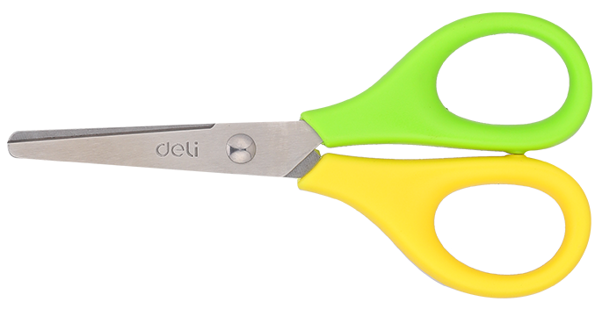

Câu hỏi số 4:
- Vì sao không nên làm gãy thước kẻ?
Đáp án:
- Để tránh tạo thành vật nhọn, gây thương tích

Slide 9


Cảm ơn các bạn thám tử nhí đã tìm giúp mình đồ dùng học tập. Giờ mình đi học đây.
Bye, bye!!!

Slide 10
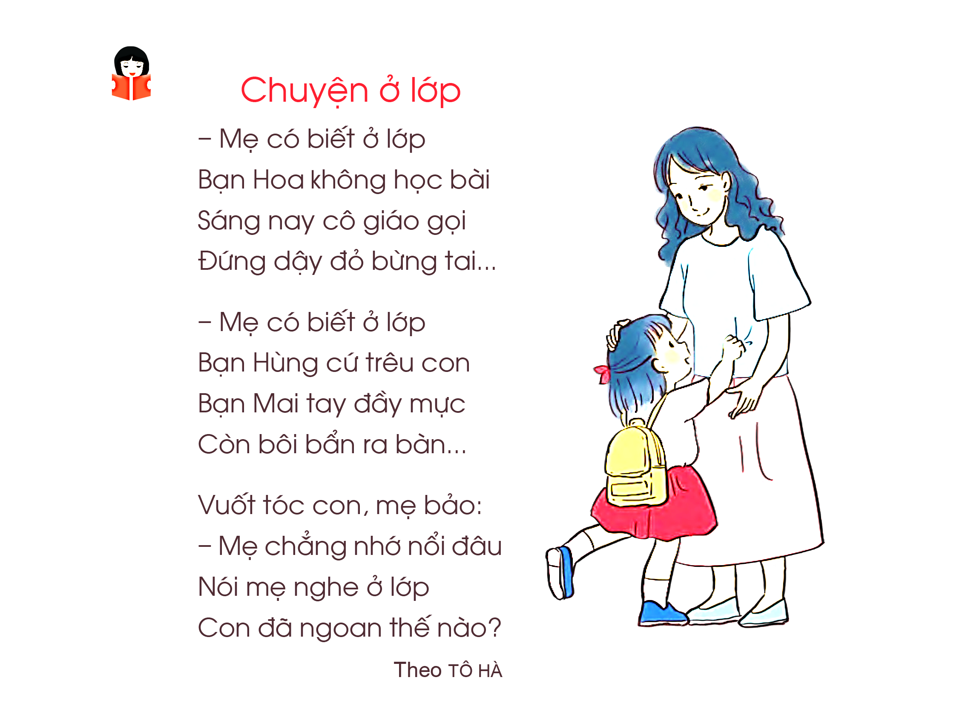

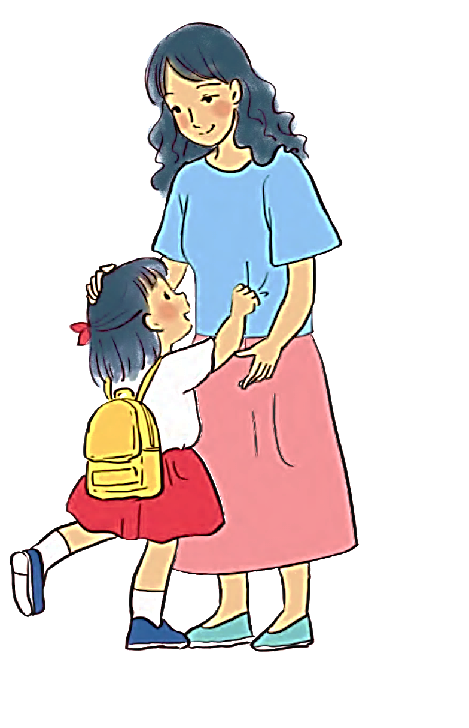
Chuyện ở lớp

Slide 11


LUYỆN ĐỌC
TỪ NGỮ

Slide 12

ở lớp
Luyện đọc từ ngữ
sáng nay
đỏ bừng tai
trêu
đầy mực
bôi bẩn
vuốt tóc
chẳng nhớ nổi

Slide 13
LUYỆN ĐỌC
DÒNG THƠ

Slide 14
Chuyện ở lớp

Slide 15
LUYỆN ĐỌC
KHỔ THƠ

Slide 16
Chuyện ở lớp
1
2
3

Slide 17

THƯ GIÃN

Slide 18


Slide 19
TÌM HIỂU BÀI ĐỌC

Slide 20

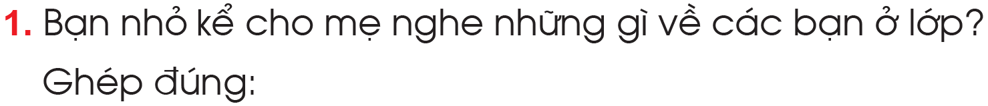
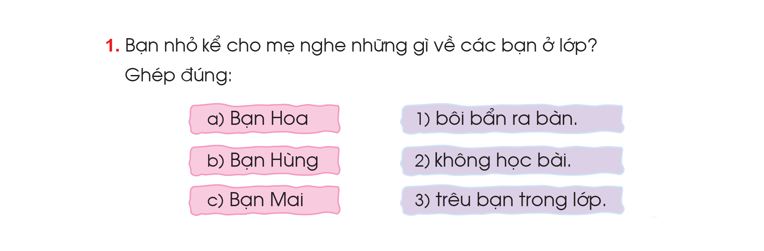
Trả lời các câu hỏi sau:

Slide 21

Trả lời các câu hỏi sau:

Slide 22


Hôm nay ở lớp các em đã ngoan thế nào?

Slide 23
ĐỌC THUỘC LÒNG

Slide 24
Chuyện ở lớp
1
2
3

Slide 25









Tạm biệt và hẹn gặp lại!

